Slide 1
Тема:Формування ключових компетентностей на уроках англійської мови

Slide 2
Завдання сучасної школи
1. Формування у дітей навичок співпраці, взаємодії та розуміння
2.Створення позитивного класного колективу
3.Вчити дітей конструктивно виражати свої почуття

Slide 3
НУШ сприяє:
Розвитку міжпредметних звя’зків, що дозвозляє учням бачити цілісну картину світу.

Slide 4
Формування ключових компетентностей учнів є складним та багатоплановим прцесом.

Slide 5
Поняття ключових компетентностей визначається як сукупність знань, вмінь, навичок та особистісних якостей.

Slide 6
Компетентність – це здатність застосовувати набуті знання, вміння, навички, способи діяльності, власний досвід у нестандартних ситуаціях з метою розв’язання певних життєво важливих проблем.

Slide 7
Головна мета української системи освіти – створення умов для розвитку і самореалізації кожної особистості як громадянина України, формування покоління, здатного навчатися впродовж життя, створювати і розвивати цінності громадянського суспільства.

Slide 8
Ключові компетентності учнів початкових класів
Пізнавальна компетентність
Особистісна
компетентність
Самоосвітня компетентність
Соціальна компетентність
Компетентне ставлення до власного здоров’я
- Розвиток
індивідуальних
здібностей і
талантів
- Обізнаність у
власних
сильних та
слабких
сторонах
- Здатність до
рефлексії
- Динамічні знання
- Здатність до
самонавчання,
організації
власних прийомів
самоосвіти
- Відповідальність за
рівень власної
самоосвітньої
діяльності
- Гнучкість застосування
знань, умінь,
навичок в
умовах швидких змін
- Постійний само аналіз, самоконтроль за власною
діяльністю
- Співпраця,
робота в команді,
комунікативні навички
- Здатність приймати свої рішення і прагнути до розуміння власних
потреб та вимог
- Соціальне єднання,
уміння визначати
особисті ролі в
суспільстві
- Ціннісні орієнтаціі
- Розвиток особистісних
якостей, саморегуляціі
- Культура між особистісних стосунків
- Навчальні досягнення
- Інтелектуальні
завдання
- Уміння
навчатися та
оперувати знаннями
- Соматичне
здоров’я
- Клінічне
здоров’я
- Фізичне
здоров’я
- Психічне
здоров’я
- Рівень
валеологічних
знань

Slide 9
Компетентнісний
підхід
Ключові
компетентності
Предметні
компетентності
Державні вимоги до рівння загальноосвітньої або проф. підготовки учнів: називає, пояснює, описує, наводить приклади, розрізняє, уміє, аналізує
Інтегровані знання, вміння, якості особистості, досвід, ставлення

Slide 10
Навички
1 Комунікації
2 Критичного мислення
3 Робота в команді
4 Навчання впродовж життя
5 Інноваційності

Slide 11
Шляхи для ефективного розвитку навичок учнями:
розробка та впровадження міжпредметних проектів
застосування інтегрованого підходу
активна участь учнів у групових проектах та завданнях
залучення учнів до публічних виступів
інтеграція інформаційно-комунікаційних технологій у навчальний процес
використання онлайн ресурсів, віртуальних екскурсій та інших інтерактивних засобів навчання
застосування методів рефлексії
спонукання учнів до активного навчання, критичного аналізу
використання платформ для оцінювання досягнень учнів
формування в учнів здатності до самооцінювання
створення ситуації успіху

Slide 12
ПРЕДМЕТНА КОМПЕТЕНТНІСТЬ
Мовна компетенція
Мовленнєва компетенція
Мовний інвентар:
Фонетика
Лексика
Граматика
Говоріння
Читання
Письмо
Аудіювання
Соціокультурна компетенція
Соціолінгвістична компетенція

Slide 13
С
К
Л
А
Д
О
В
І
У
Р
О
К
У
Хочу
Мотивація учнів, їх усвідомлене ставлення до вивчення предмета
Можу
Звуки, транскрипція, правила читання, поняття про будову англійського речення, мовні інструменти/ формули, формування і розвиток граматичних навичок
Формування і розвиток навичок читання, аудіювання, говоріння і письма
Оцінюю себе,
знаю як діяти
Лише за умови, що кожен учень умотивовано братиме участь у виконанні навчально-комунікативних дій, усвідомить їх функціональне призначення
у комплексі з іншими діями, це дасть йому змогу набути досвіду комунікацій в усній та письмовій формах і розвиватися далі

Slide 14
Форми роботи на уроках
Навчаючи - вчуся
Мікрофон
Дискусія
Асоціації
Рольові ігри
Снігова куля
Робота в парах
Робота в групах
Незавершені речення
Займи позицію

Slide 15
Комунікативні вправи
Респонсивні вправи
Репродуктивні вправи
Дискусійні вправи
Ситуативні вправи
Описові вправи
-Зпитання –
відповідь:
-Вправи – репліки
-Умовна бесіда в
початковій школі
-Переказ
-Скорочено – вибірковий
переказ
-Переказ - переклад
-Інсценізація
-Проблемні ситуації
-Уявні ситуації
-Ситуації для
доповнення
-Рольові ігри
-Опис елементарних
зображень
-Описання
фабульних
сюжетів
-Опис реальних
об’єктів
-Навчальна дискусія

Slide 16
Інтерактивні вправи
«Незакінчені речення», «Мікрофон», «Мозковий штурм», «Асоціативний кущ»
«Мікрофон», «Ажурна пилка», «Займи позицію»,
«Ситуативне моделювання», «Акваріум», «Дискусія», «Мікрофон», Метод «Прес», «Дерево рішень», «Займи позицію»
«Два - чотири - усі разом»
«Навчаючи - вчуся» Робота в парах та малих групах
Навчальні та рольові ігри

Slide 17
Форми роботи з ІКТ:
Відео
Пісні
Навчальні фільми
ІКТ
Педагогічні
Програмні
Засоби
Мультимедійні презентації
Аудіозаписи

Slide 18
Форми рольових ігор.
• презентація;
• інтервʼю;
• прес - конференція;
• круглий стіл;
• телеміст;
• екскурсія;
• казка;
• репортаж;
• клуб за інтересами.

Slide 19
Навчальні та рольові ігри, як прийоми створення на уроці іноземної мови реальних і уявних ситуацій спілкування.
•Види за змістом:
•Граматичні ігри;
•Лексичні ігри;
•Фонетичні ігри;
•Орфографічні ігри;
•Творчі, рольові та ділові ігри.

Slide 20
Основні вимови до рольових ігор:
• Гра повинна стимулювати мотивацію навчання, викликати в учнів інтерес і бажання добре виконати завдання.
• Рольову гру треба добре підготувати та добре організувати.
• Доброзичлива, творча атмосфера - почуття вдоволення, зацікавленості.
Оптимальна форма.
• Активне розумове спілкування - максимальна ефективність у засвоєнні матеріалу.

Slide 21
Робота в парах та малих групах, як елементи кооперативного навчання
Робота в парах
самостійна технологія
навчання
підготовчий
етап до роботи
в групах

Slide 22
Робота в малих групах
Як організувати роботу:
Переконайтеся, що учні володіють знаннями та вміннями, необхідними
для виконання завдання.
Обʼєднайте учнів у групи. (3-5 учнів)
Повідомте (нагадайте) учням про ролі, які вони повинні розподілити між собою і виконувати під час групової роботи.
Будьте уважні до питань внутрішньо-групового керування
Дайте кожній групі конкретне завдання й інструкцію (правила) щодо організації групової роботи
Стежте за часом. Дайте групам досить часу на виконання завдання.
Запропонуйте групам подати результати роботи.
Запитайте в учнів,чи була проведена робота корисно і чого вони навчилися

Slide 23
Метод проектів
Мета: формування ключових компетенцій, розвиток комунікативних та мовних навичок учнів на уроках з англійської мови у межах тематичного блоку.
Метод проектів забезпечує:
•розвиток пізнавальних навичок учнів
•уміння самостійно конструювати свої знання
•орієнтацію в інформаційному просторі
•розвиток критичного та творчого мислення
•набуття соціального досвіду роботи в групах
•інтегрування знань з різних галузей
.розвиток творчих здібностей особистості

Slide 24
Переваги методу проектів
• відсутність готових і однозначних рішень
• розвиток навичок самоосвіти і самоконтролю
• розвиток навичок групової діяльності
• підвищення рівня інформаційної культури
• створення комфортного середовища навчання
• підвищення мотивації учнів
• розвиток самостійності, ініціативи, творчих здібностей,здатності до самооцінки
• інтеграція різних предметів

Slide 25
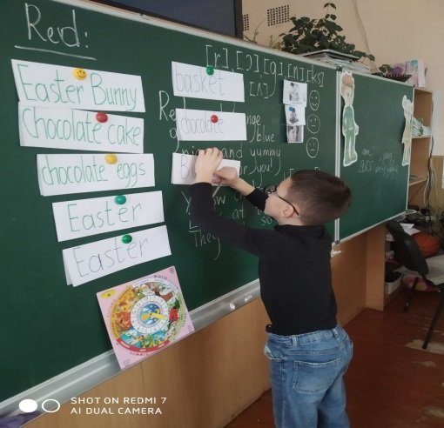
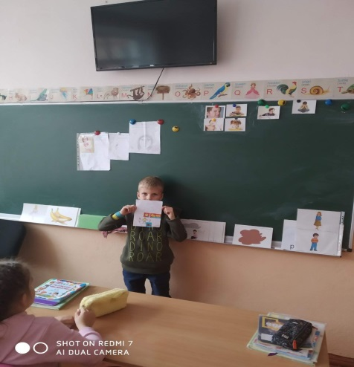
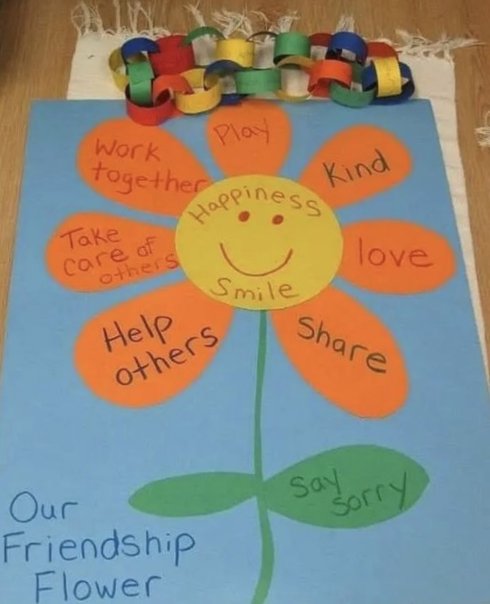
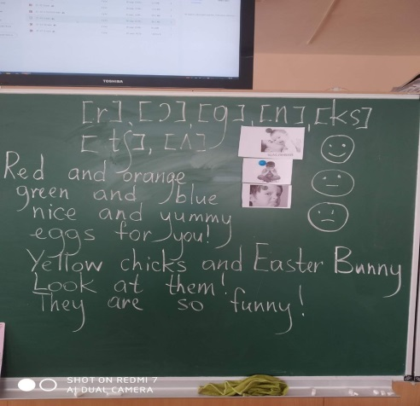
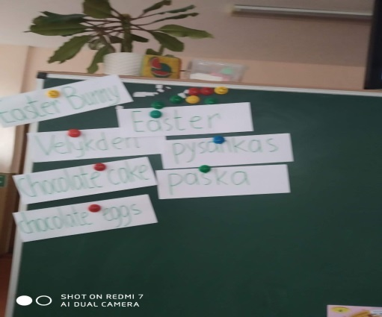
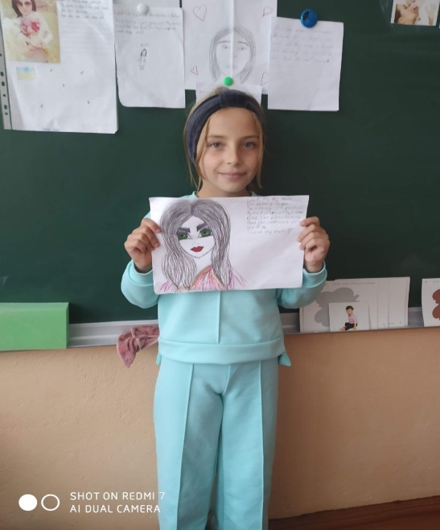
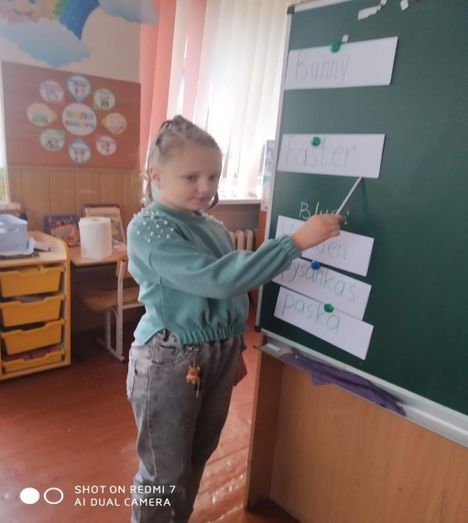
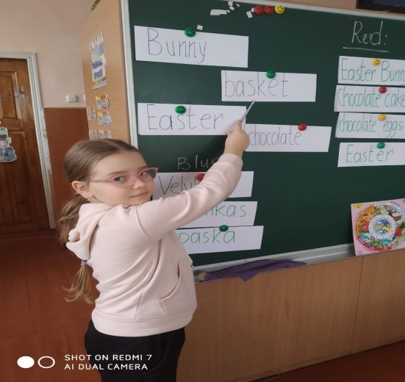
Проектна робота

Slide 26
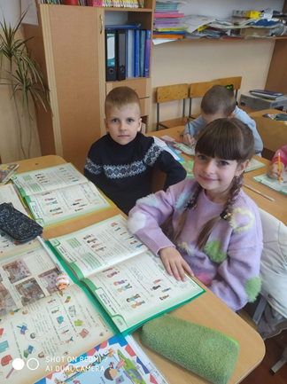
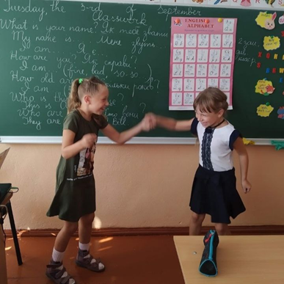
Робота в парах

Slide 27
Always wear a smile, because your smile is a reason for many others to smile!

